Slide 1
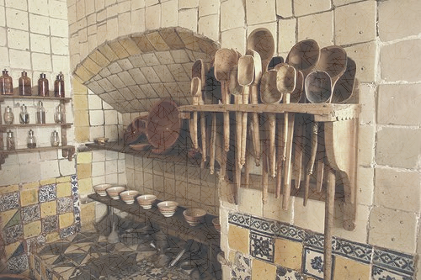
“Un pueblo que no bebe su vino y no come su queso, tiene un grave problema de identidad”
Manuel Vázquez Montalbán
Escritor español

Slide 2

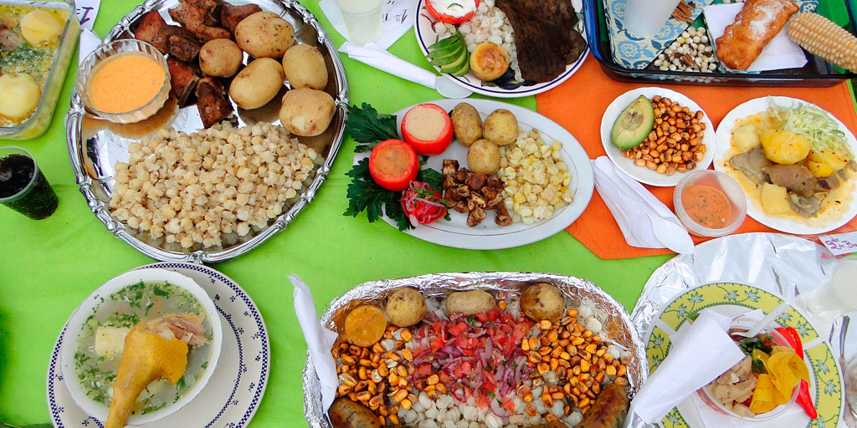
INGENIERÍA EN ADMINISTRACIÓN
TURÍSTICA Y HOTELERA
Tema: “La influencia de la globalización en la pérdida de la identidad gastronómica quiteña”
Autores: Delgado Jaime – Vega Dennis
Tutor: Msc. Espinoza Marcelo
Sangolquí - 2018

Slide 3
IMPORTANCIA DEL PROYECTO Y OBJETIVOS
Importancia
La realidad de la gastronomía quiteña
Influencia internacional (Globalización)
Objetivos
Oferta gastronómica en el CHQ
Preferencias alimenticias de los quiteños
Influencia cultural y social de nuevas culturas

Slide 4
CAPÍTULO I
MARCO TEÓRICO
MARCO REFERENCIAL

Slide 5

MARCO TEÓRICO
Teoría de la Globalización
Dr. Giovanni Reyes
Globalización
Economía Mundial
Escenario Social y Cultural
Influencias Políticas
Década de los 80’s

Slide 6
Sistemas de comunicaciones
Interdependencia
Relaciones comerciales
Conceptos del Desarrollo
Integración
Condiciones Sociales
Nivel externo
Condiciones Internas
KOF Swiss Economic Institute
Situación de un país
* Datos estadísticos
* Indicadores

Slide 7

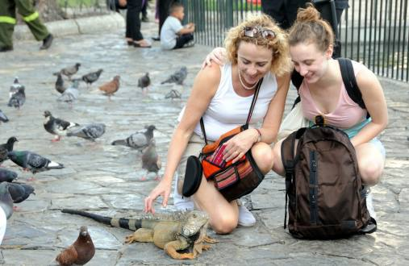
MARCO REFERENCIAL
* 43/100
* 47/100
* 81/100
* 103 – 207
* 54/100

Slide 8
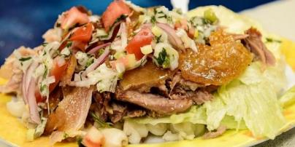
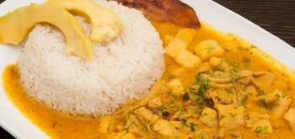
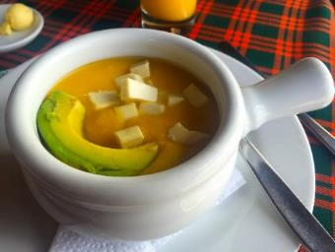
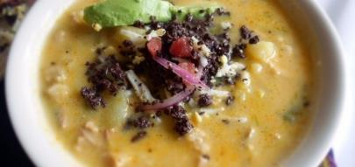
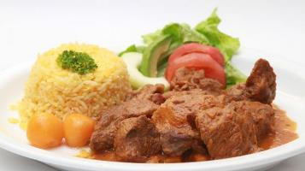
GASTRONOMÍA QUITEÑA
Variedad de sabores y aromas exquisitos
Épocas prehispánicas, colonial
Gran cambio luego de la conquista
Épocas republicana, y contemporánea

Slide 9
CAPÍTULO II
DIAGNÓSTICO
MARCO METODOLÓGICO
CÁLCULO DE LA MUESTRA

Slide 10
ANÁLISIS DEL ENTORNO
DMQ
9466 Km2
45% 4183km2
2’239.131 Hab.
1’607.732 Hab.
Centro Histórico
652.912 Turistas
130.212
34% Total Gasto
Macro Entorno
Cantón Quito
Micro Entorno
Centro Histórico

Slide 11
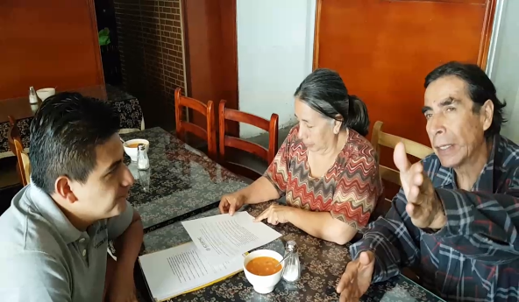
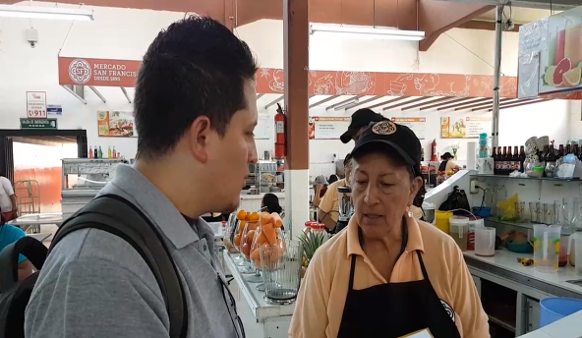
MARCO METODOLÓGICO
Enfoque
Mixto
Recolección de datos
Revisión bibliográfica
Estudio de Campo
Instrumentos de recolección
Encuestas
Entrevistas

Slide 12

CÁLCULO DE LA MUESTRA
Muestreo No Probabilístico Intencional
Formula: $n=\frac{Z^{2}PQN}{Z^{2}PQ+Ne^{2}}$
Formula: 𝑛=(𝑍^2 𝑃𝑄𝑁)/(𝑍^2 𝑃𝑄+𝑁𝑒^2 )
$$n=384$$
𝑛=384
n= Tamaño de la muestra
Z= nivel de confiabilidad 95 % Z=1.96
P= Probabilidad de Ocurrencia= 0.5
Q= Probabilidad de no ocurrencia = 0.5
e= error = 0.05 (5%)
N= Población = 78801 (EMPRESA PÚBLICA METROPOLITANA DE GESTIÓN DE DESTINO TURÍSTICO, 2015)

Slide 13
INSTRUMENTOS DE RECOLECCIÓN DE DATOS
Formato de Encuesta
Formato de Entrevistas

Slide 14
CAPÍTULO III
ANÁLISIS E INTERPRETACIÓN DE RESULTADOS

Slide 15
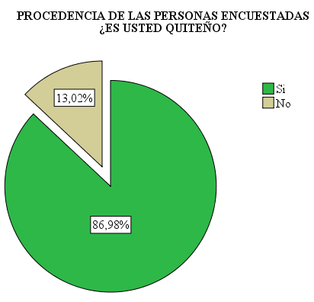
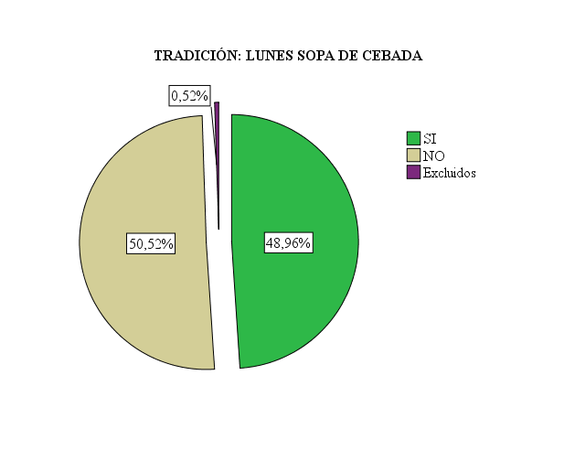
ENCUESTA DIRIGIDA A CIUDADANOS QUITEÑOS

Slide 16
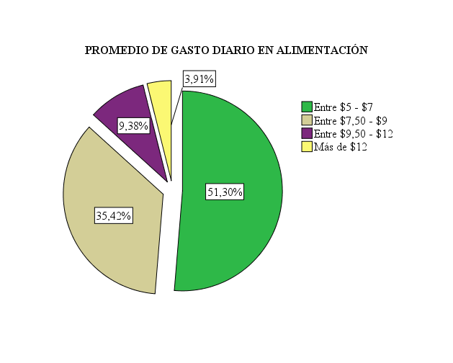
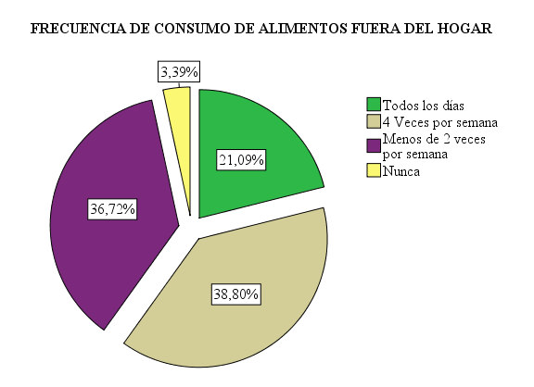
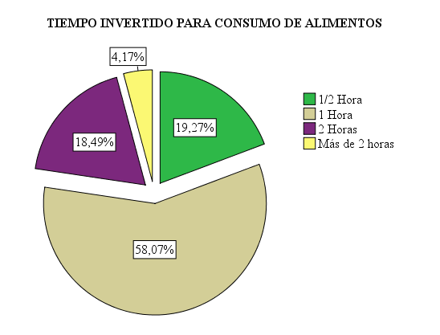

Slide 17
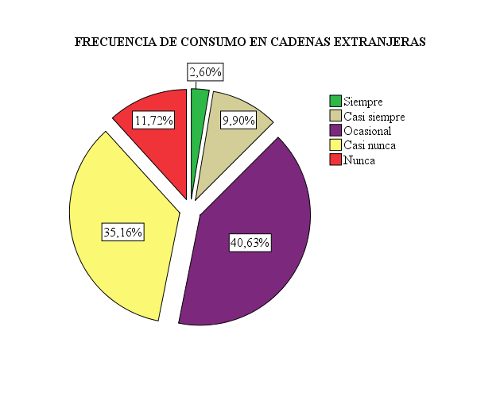
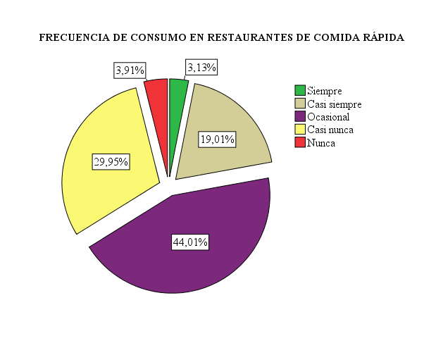

Slide 18
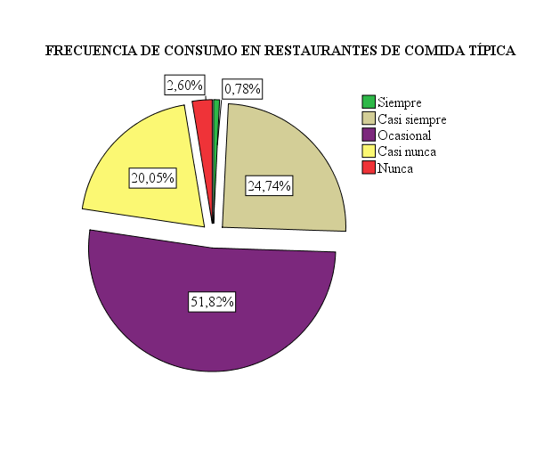
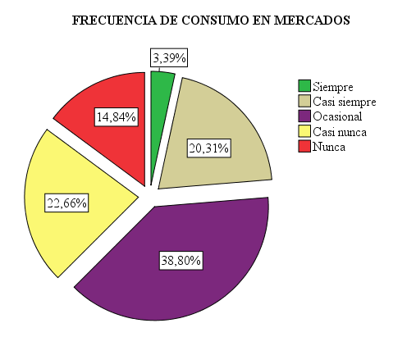

Slide 19
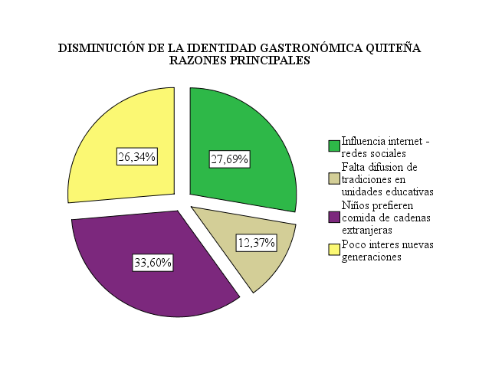
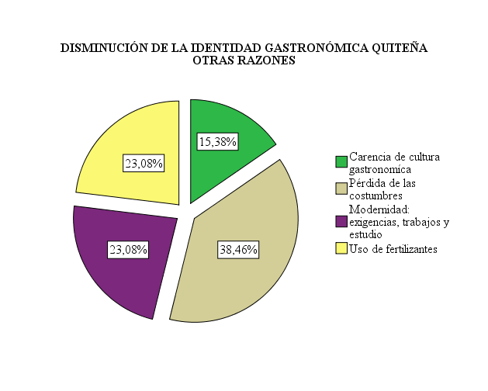

Slide 20
ENTREVISTA DIRIGIDA A PRESTADORES DE SERVICIOS DE ALIMENTACIÓN
Principales Influencias
Comida Rápida
Delivery
Oferta
Gastronómica
Menús Variados
Competencia
Preservar y Cultivar
Los más vendidos

Slide 21
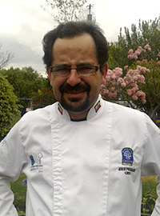
ENTREVISTA DIRIGIDA A CHEFS PROFESIONALES DE LA GASTRONOMÍA
Preckler: Globalización permite encontrar vínculos con el mundo
Moreno: Globalización es una tendencia mundial
Rescate de la identidad gastronómica
Identidad culinaria es ícono gastronómico de una ciudad

Slide 22
CAPÍTULO IV
CONCLUSIONES
RECOMENDACIONES

Slide 23

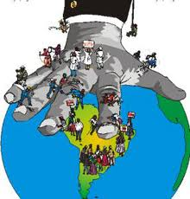
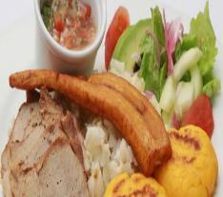

CONCLUSIONES
Globalización: Influencia Negativa
Expertos: la globalización es positiva y necesaria
Cambios en la gastronomía quiteña
Nuevas generaciones

Slide 24
RECOMENDACIONES
Talleres de gastronomía quiteña para jóvenes de diferentes universidades
Talleres y ferias de gastronomía
Nuevas asignaturas en la malla curricular
Convenios con empresas públicas
Identidad gastronómica Ecuatoriana

Slide 25


